Slide 1
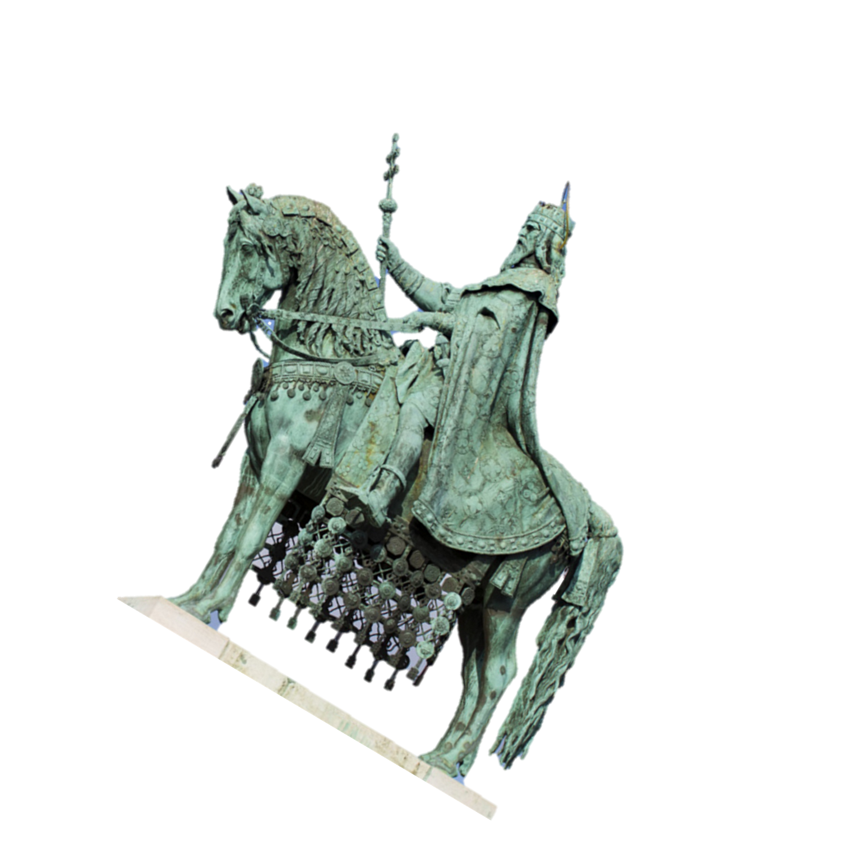
A KERESZTYÉNSÉGET VÁLASZTOM! ISTVÁN KIRÁLY ÉS
A MAGYAR KERESZTYÉN EGYHÁZ KEZDETEI

Slide 2
Kedves Hittanos!
A mai órán szükséged lesz a következőkre:
Internetkapcsolat,
Hangszóró vagy fülhallgató,
Íróeszköz és füzet
A lelkes hozzáállásod
Kérlek, hogy olvasd el a diákon szereplő információkat és kövesd az utasításokat!
Állítsd be a diavetítést és indítsd el a ppt-t!

Slide 3
Kezdjük az órát imádsággal!
„Jó Atyánk, Istenünk, Te taníts bennünket! Jézus Krisztus útján vezesd a lelkünket! Szentlelked ereje növelje hitünket! Ámen.”

Slide 4
ilyen szó kerül vajon a pontok helyére?
Sára
utassátok meg egymásnak a rajzokat!
Anna
HANNA
BENCE
Dóra
it rajzoltatok? Kattintsatok az ellenőrzéshez!
Viktória
Máté
Dávid
választ rajzoljátok le a füzetbe!
Magyarországon minden embernek
van vezetékneve és neve.
…....
kereszt

Slide 5
Mire lehet abból következtetni, ha egy országban az utóneveket keresztnévnek nevezik?
Sára
Anna
HANNA
Kattintsatok ide a válaszotok ellenőrzéséhez!
BENCE
Dóra
Viktória
Máté
Dávid
Abban az országban fontos a keresztyén hit.
Hogyan és miért lett fontos
Magyarországon a keresztyénség?
Sára
Anna
HANNA
BENCE
Dóra
Viktória
Máté
Dávid

Slide 6
keresztyénség megjelenése Magyarországon:
Géza fejedelem (972-997)
Géza fejedelemsége idején az országot a nyugati keresztyénséghez tartozó népek vették körül. Géza jó kapcsolatban akart velük lenni. A felesége Sarolta volt, aki a keleti keresztyénséghez tartozott.
Fia Vajk néven született, de később megkereszteltették, a fiú ekkor kapta az István nevet.
Bár Géza a pogány és keresztyén szokásokat is egyaránt gyakorolta, de az első lépéseket ő tette meg ahhoz, hogy a magyarok megismerjék a keresztyénséget.
Olvasd el a szöveget! Kattints!
ELSŐ LÉPÉSEK

Slide 7
Amikor István, nem kevés harc után
a magyarok fejedelme lett,
folytatni kívánta apja bölcs politikáját.
A fejedelmi tanáccsal tárgyalta meg, hogy mit tegyen. Így szólt:
stván király idején
(997–1038)
Mit tanácsoltok azért, hogy a nyugati keresztyén királyok gyanakvását eloszlassuk s minket magukkal egyenlő uralkodónak ismerjenek el?
Ámde határainkon túl még nagyon sok ellensége van a magyarnak. Se a lengyel, se a német nem nézi jó szemmel országlásunkat!
Isten megadta nekünk a győzelmet ellenségeink felett. Most már békességünk van a hazán belül.

Slide 8
stván király idején
(997–1038)
Fordulj a pápához,
kérj koronát, királyi elismerést és megbízást!
Ez jó tanács!
Felséges fejedelem!
Ha egyenrangú kívánsz lenni a nyugati királyokkal, ha azt akarod, hogy a keresztyénség védelmezőjének tartsanak, akkor javaslok valamit.
Helyes!
Helyes!
Fejedelmi tanács tagjai
Asztrik püspök

Slide 9
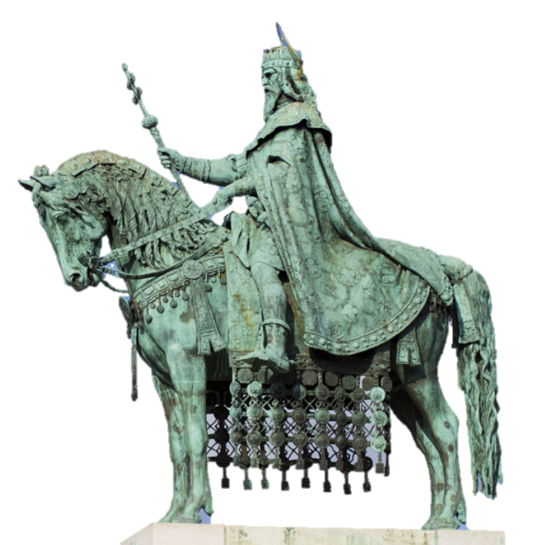
Vajon hogyan kapcsolódik a kard István nevéhez?
A válaszhoz nézzetek meg egy rajzfilmet István királyról!
Kattintsatok a szoborra!
Olvasd el az alábbi „képet”!

Slide 10
Hogyan kapcsolódik a film alapján a kard
István királyhoz? Beszéljétek meg!

Slide 11
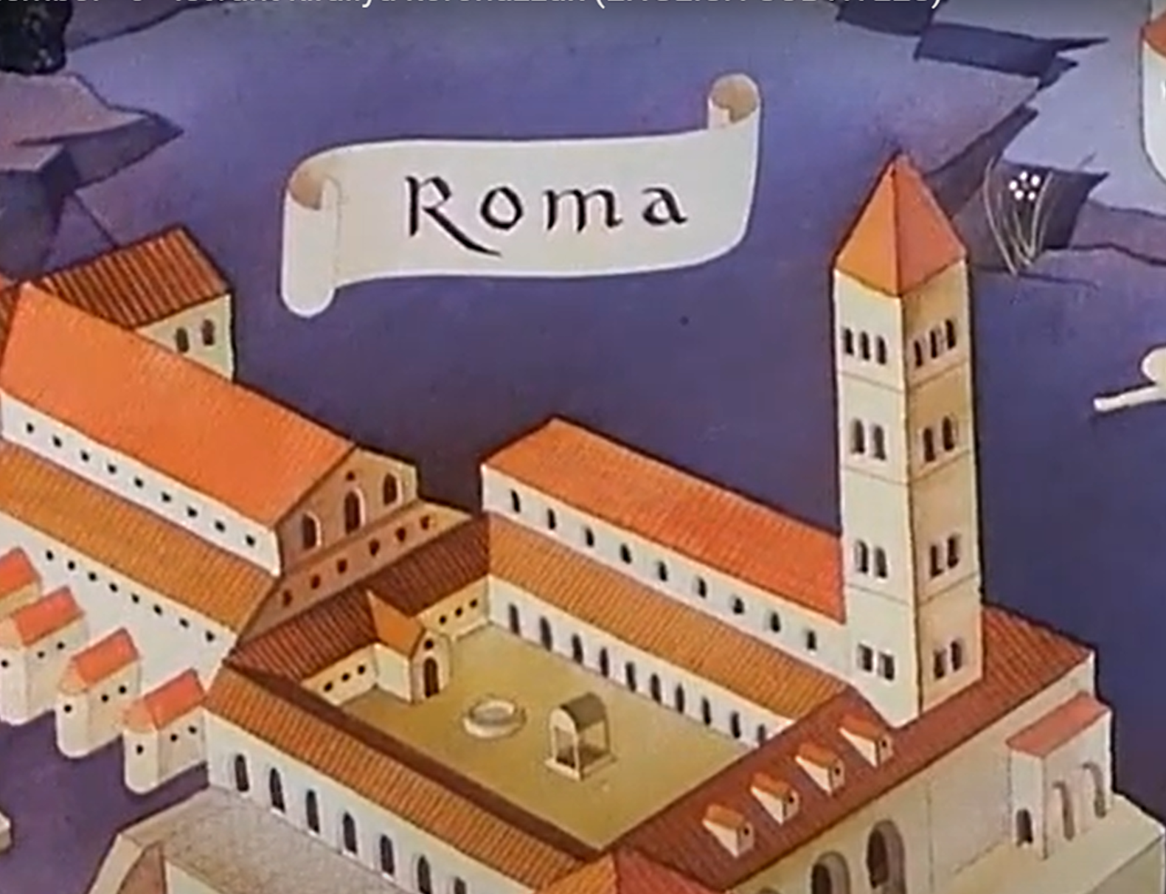
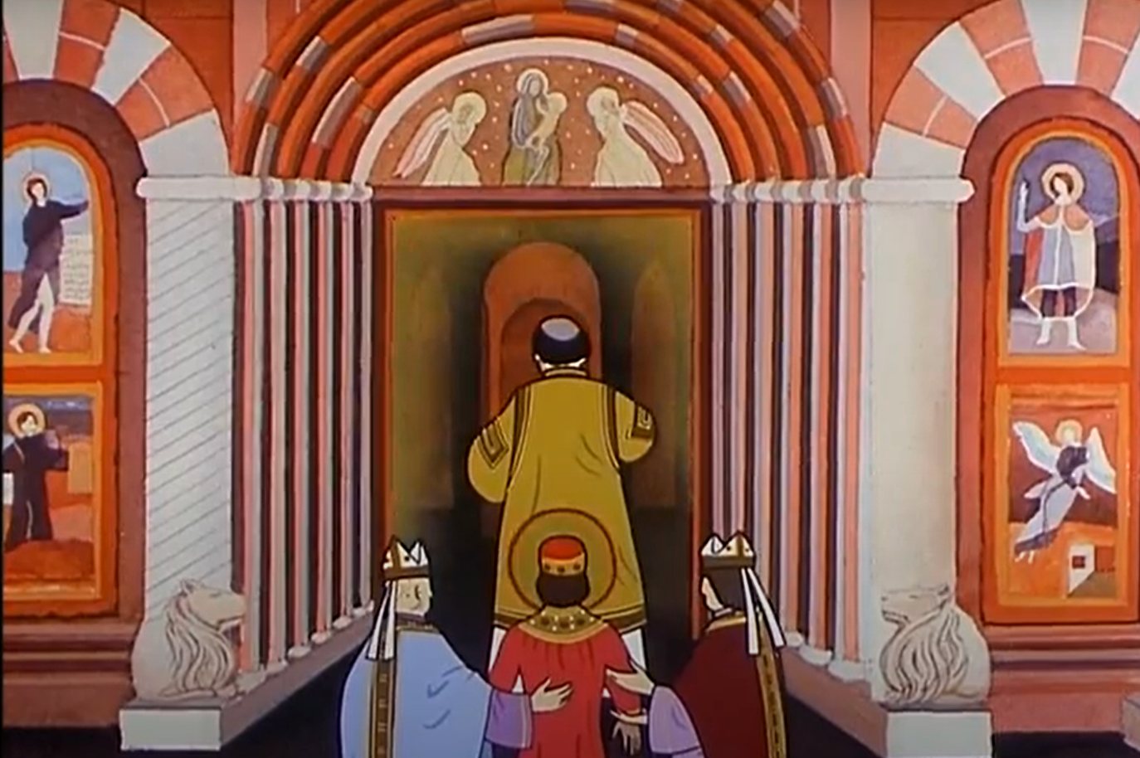
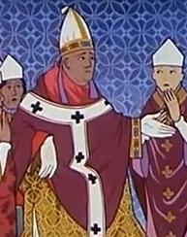
Az 1001. esztendő első napján, Esztergomban tették István fejére a koronát.
II. Szilveszter pápa küldte a koronát Istvánnak.
Róma
Korona
Róma
II. Szilveszter pápa eredetileg a lengyel királynak készíttette a koronát.
István követeket küldött Rómába, hogy koronát kérjen. Az egyik követ Asztrik püspök volt.
(A filmben Asrik néven.)
Esztergom
II. Szilveszter pápa
A rajzfilmből láttok itt négy képet megnevezéssel. Miért is esett szó róluk István király kapcsán?
Idézzetek fel minél több információt!
Az ellenőrzéshez és további információkhoz
kattintsatok a képekre!

Slide 12
stván király idején (997–1038)
A keresztyén európai népekkel erősítette István kapcsolatát az is, hogy Gizellával, egy bajor herceg lányával kötött házasságot. István király a keresztyénség mellett döntött. Tudta, hogy csak így szerezhet békességet az országnak.
Erre vezette politikai bölcsessége mellett személyes hite, meggyőződése is. István a hitére építette döntéseit is. Országában kemény kézzel vetett véget a pogány vallás gyakorlásának. Pásztorkodó őseinket a földművelésre taníttatta. Az országot vármegyékre osztotta, a megtermelt javakból tizedet szedett. Szigorú és igazságos király volt, de mindig megbocsátott annak, aki megbánta tettét.

Slide 13
Olvasd el egy bibliai király kérését! Ezt a kérést István király is elmondhatta.
dj azért a te szolgádnak engedelmes szívet, hogy tudja kormányozni népedet, különbséget téve a jó és a rossz között! 1Királyok 3,9
István odaszánta magát és népét a keresztyén hitnek. Azt is megértette, hogy a hívő ember életében jelen kell lennie Isten akaratának. Ezért új törvényeket hozott. Hite ezekben a törvényekben, illetve az ország vezetésében is megjelent.

Slide 14
§
§
Előkészület:
Tegyetek a terem közepére egy széket! Ez a keresztyén király trónja.
Egy önként jelentkező helyet foglalhat rajta.
§
§
Játék:
Kedves önként jelentkező! Képzeld el, hogy te vagy az ország első keresztyén királya! Az országod népe nem ismeri a keresztyénséget, a Bibliát, nem hallottak Jézusról. Íme, itt az első alkalom, hogy a keresztyénséggel kapcsolatban törvényt alkothatsz. Milyen törvényt hozol? Találj ki 3 törvényt!
Hirdesd ki a népednek az új törvényeket!
§
áték
§
§
§
3. Újabb önkéntes jelentkezhet. Kedves önkéntes! Most te vagy a király. Hozz két törvényt, amelyek a gyermekek hitre nevelésére vonatkoznak.
4. Hirdesd ki a törvényeket!
§
§
5. Végül egy harmadik önkéntesre is szükség van.
Kedves önkéntes! Most te vagy a király. Hozz egy törvényt a keresztyénséggel kapcsolatban. A törvény bármire vonatkozhat!
6. Hirdesd ki a törvényt!
§
§
István király is hozott sok törvényt a keresztyénséggel kapcsolatban.
Vajon ti is gondoltatok arra, amire ő?

Slide 15
Válaszd ki az egyik dekrétomot!
Kattints rá!
Írj le 2 mondatot válaszként! Utána beszéld meg a padtársaddal a válaszodat!
„Minden tíz falu templomot építsen!”
Képzeld el, hogy te vagy István király!
Magyarázd el egy szomszédos királynak, hogy miért hoztad azt a törvényt, hogy minden 10 faluban építsenek templomot!
„…vasárnaponként … minden ember, nagyja és apraja, férfia s asszonya, mind templomba menjen, kivéve azokat, akik a tűzhelyet őrzik.”
Olvass el két részletet Szent István Király Dekrétomainak
Második Könyvéből!
Kattints!
Képzeld el, hogy István idejében élsz. Néhány hónapja vasárnap templomba jársz a törvény kihirdetése óta. Meséld el, hogy mi változott azóta az életedben!
Dekrétom: törvény régiesen

Slide 16
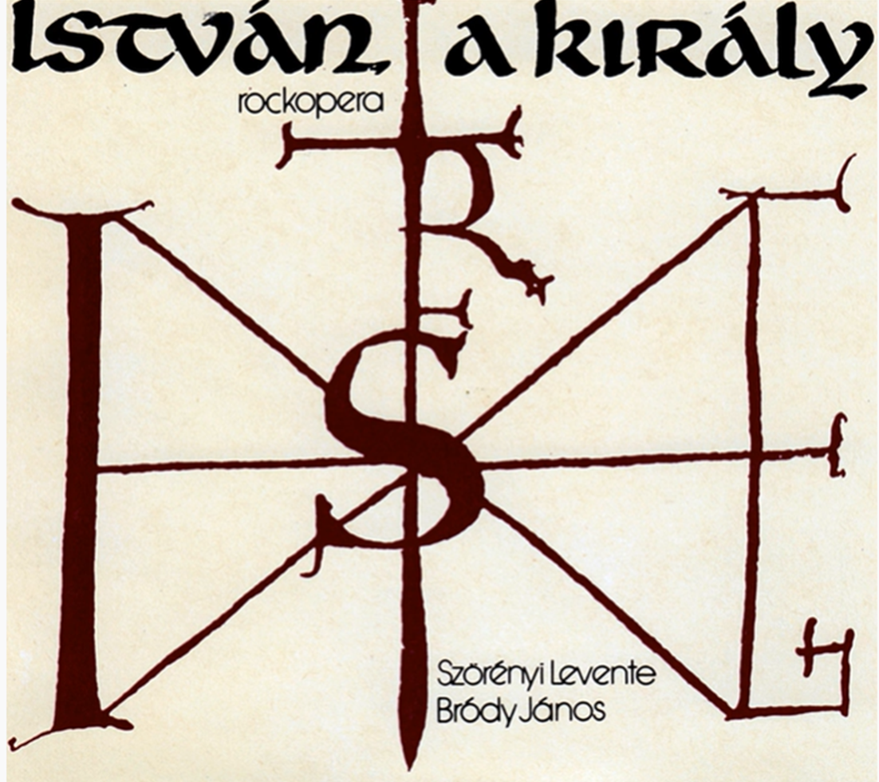
Sok évvel ezelőtt készült egy rockopera István életéhez.
Hallgasd meg a „Felkelt a napunk” című éneket!
Kattints ide!
Az ének szövege:
Felkelt a napunk, István a mi urunk.
Árad a kegyelem fénye ránk. Hálás a szívünk, zengjen az örömünk, Szép Magyarország, édes hazánk!

Slide 17
Zárjuk az órát imádsággal!
„Mi Atyánk, aki a mennyekben vagy.
Szenteltessék meg a te neved, jöjjön el a te országod, legyen meg a te akaratod, amint a mennyben úgy, a földön is.
Mindennapi kenyerünket add meg nekünk ma,
és bocsásd meg vétkeinket, miképpen mi is megbocsátunk az ellenünk vétkezőknek.
És ne vigy minket kísértésbe, de szabadíts meg a gonosztól, Mert Tiéd az ország, a hatalom, és a dicsőség mindörökké.
Ámen.”
A 8. ,11., és 15. dia képeinek forrásai:
A képek a hivatkozott videókból valók.

